Slide 1

8.命令执行漏洞

Slide 2

目录
脚本命令执行
框架执行漏洞
OS命令执行
漏洞防范
命令执行漏洞概要

Slide 3
命令执行漏洞概要

Slide 4
命令执行漏洞概要
命令执行漏洞是指攻击者可以随意执行系统命令。它属于高危漏洞之一，也属于代码执行的范畴。
命令执行漏洞不仅存在于B/S架构中，在C/S架构中也常常遇到。

Slide 5
OS命令执行

Slide 6
OS命令执行漏洞示例
部分Web应用程序提供了一些命令执行的操作，例如，如果想测试http://www.test.com 是否可以正常连接，那么web应用程序底层就很可能去调用系统操作命令，如果此处没有过滤好用户输入的数据，就很有可能形成系统命令执行漏洞。
示例：
DVWA Command Injection

Slide 7
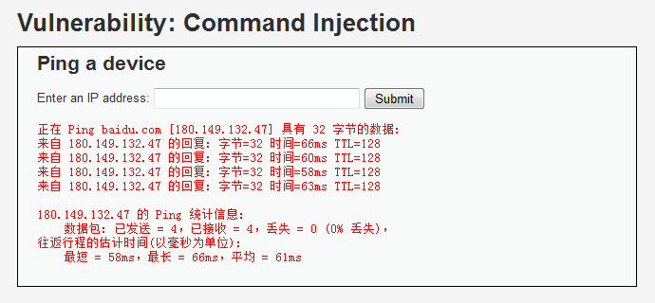
OS命令执行漏洞示例
正常输入：

Slide 8
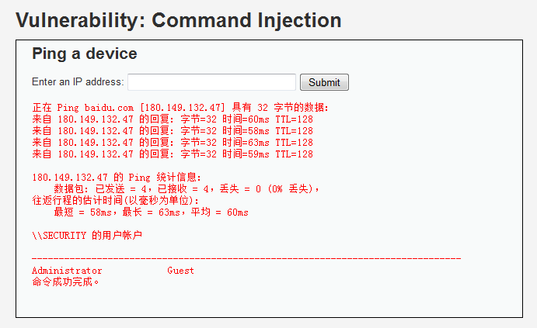
OS命令执行漏洞示例
漏洞利用：

Slide 9
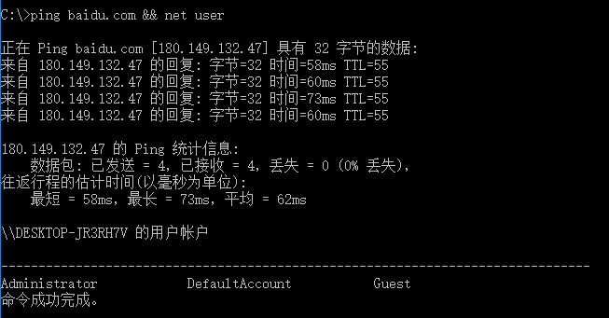
OS命令执行漏洞示例
系统的命令连接执行：

Slide 10
脚本命令执行

Slide 11
脚本命令执行漏洞示例
任何脚本语言都可以调用操作系统命令，而各个脚本语言的实现方式都不一样。
区别：
命令执行漏洞是直接调用操作系统命令
代码执行漏洞则是靠执行脚本代码调用操作系统命令

Slide 12
脚本命令执行漏洞示例
示例一：
<?php
$host = $argv[1];
system("ping ".$host); //执行ping命令
?>
php.exe cmd.php baidu.com && net user

Slide 13
脚本命令执行漏洞示例
示例二：
PHP中提供了一个叫做eval()的函数，如一句话木马就是使用了这个函数，eval()函数可以把字符串按照PHP代码来执行，就是可以动态执行PHP代码。
<?php eval($_REQUEST['code'])?>
http://localhost/cmd.php?code=phpinfo();

Slide 14
框架执行漏洞

Slide 15
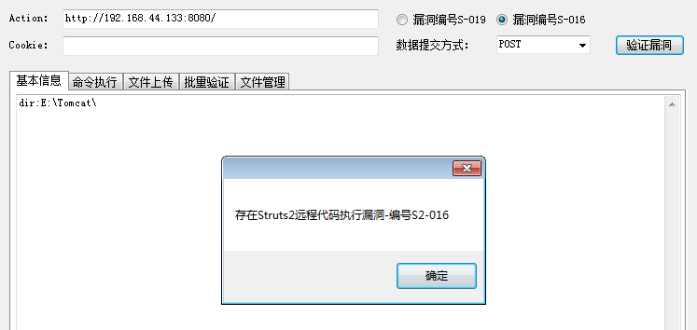
框架执行漏洞示例
示例：
Struts2远程代码执行漏洞
Notes:
Inurl:index.action
Inurl:action?id=
https://www.zoomeye.org/search?q=app:%22Struts2%22&t=web

Slide 16
漏洞防范

Slide 17
漏洞防范
尽量不要使用系统命令
在进入执行命令函数/方法之前，变量一定要做好过滤，对敏感字符转义
在使用动态函数之前，确保使用的函数是指定的函数之一

Slide 18
思考与要点
对代码要求有一定基础
可以先学习参考别人的案例：
http://www.wooyun.org/corps/%E6%B7%B1%E6%BE%9C%E8%BD%AF%E4%BB%B6
http://wooyun.org/bugs/wooyun-2010-087818
http://wooyun.org/bugs/wooyun-2010-027324
http://wooyun.org/bugs/wooyun-2010-020955

Slide 19


